Slide 1

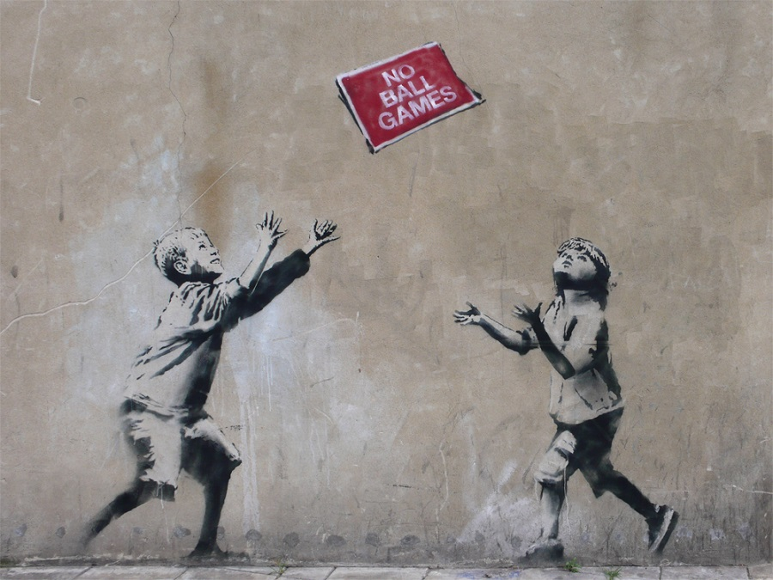
Educación y Juventudes: la escuela hoy
Dr. Fabián Otero (INCAPE-SADOP)

Slide 2
Volver a pensar la escuela y el trabajo docente
EDUCACIÓN Y JUVENTUDES: LA ESCUELA HOY

Slide 3
1.- La mutación
2.- La escuela
3.- El trabajo docente
EDUCACIÓN Y JUVENTUDES: LA ESCUELA HOY
Volver a pensar la escuela y el trabajo docente

Slide 4
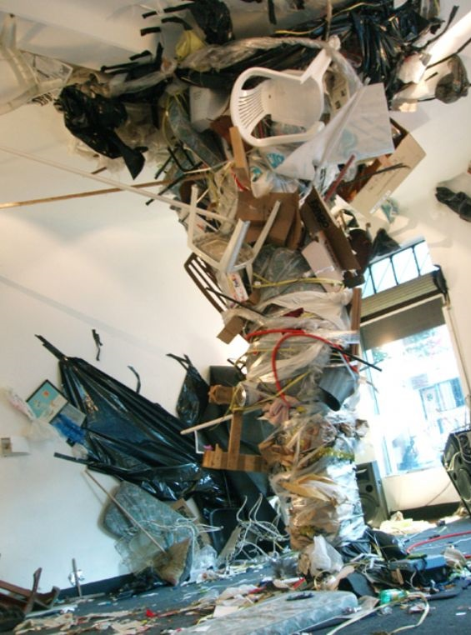
1.- La mutación
EDUCACIÓN Y JUVENTUDES: LA ESCUELA HOY
Volver a pensar la escuela y el trabajo docente
Impacto tecnológico
Tendencias culturales
Deterioro ambiental
Multilateralismo
Nuevas subjetividades
Nuevas formas de conocer

Slide 5
2.- La escuela
EDUCACIÓN Y JUVENTUDES: LA ESCUELA HOY
Volver a pensar la escuela y el trabajo docente
1.- La forma/ la gramática
2.- El debate: virtualización/conservación…
3.- Recuperando su institucionalidad
4.- El gobierno de la escuela

Slide 6
3.- El trabajo docente
EDUCACIÓN Y JUVENTUDES: LA ESCUELA HOY
Volver a pensar la escuela y el trabajo docente
1.- Su materialidad
2.- La creación de conocimiento pedagógico didáctico
3.- La cultura colaborativa
4.- La trama de los vínculos y de la alteridad

Slide 7
EDUCACIÓN Y JUVENTUDES: LA ESCUELA HOY
Volver a pensar la escuela y el trabajo docente
“(…) dimensión de ejercicio activo, decisional, dilemático…en posiciones que se desarrollan en cada situación, que no pueden ser reducidas a miradas uniformizantes que esencialicen y le quiten potencialidad política a los distintos modos de desplegar una posición. Por ello acentuamos el carácter inherentemente político de la reflexión, la acción y la organización educativa, no como una condición casi unidireccional de poder puesto en función de cierto direccionamiento, sino como motor, como aquello que se pone en funcionamiento en torno a dilemas, y que por lo tanto va desarrollando disputas confrontaciones, hibridaciones y negociaciones que construyen realidades cotidianas”. Southwell, M. (2023). “Notas analíticas sobre el concepto de posición docente”, Archivos Analíticos de Políticas Educativas, 31 (84).

Slide 8
¡Gracias!

